Slide 1
TREINAMENTO
Resumo Favorecido

Slide 2
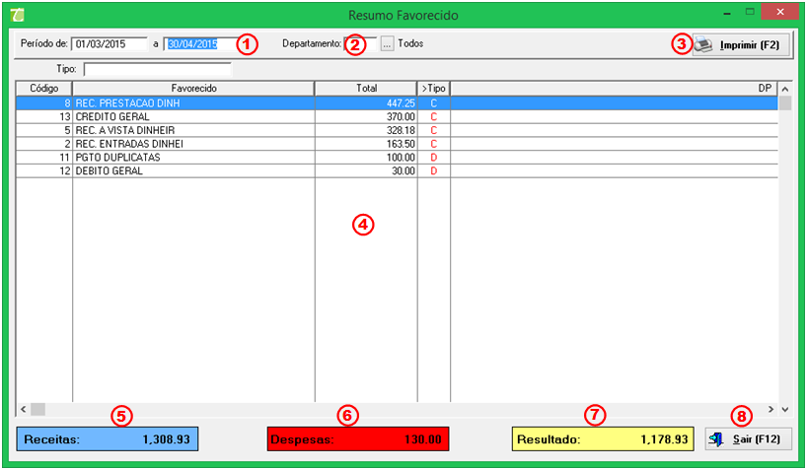

Slide 3
Período de a: Filtro de data por período;
Departamento: Filtro pelo departamento do lançamento;
Imprimir – F2: Imprime os favorecidos e seus totais;
Lista Favorecido: Lista os favorecidos e seus valores;
Receitas: Totais de receitas dos favorecidos;
Despesas: Totais de despesas dos favorecidos;
Resultado: Resultado de (receitas – despesas);
Sair – F12: Sair da tela.

